Slide 1
Microservicios

Slide 2
Introducción
La arquitectura de microservicios y los conceptos de modularidad se confrontan con los arquetipos de desarrollo de software monolítico, en donde aplicaciones y servicios son construidos y desplegados como una solución unificada.

Slide 3
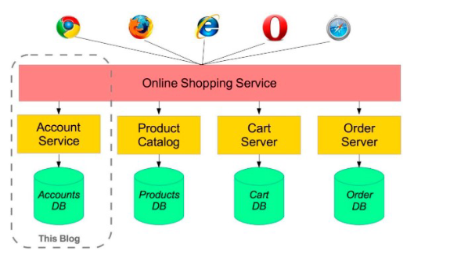
Arquitectura monolítica

Slide 4
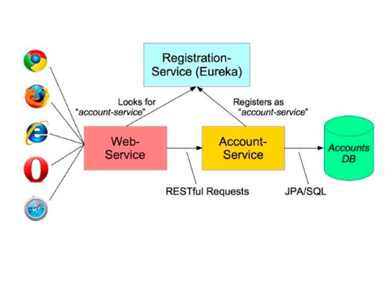
Arquitectura microservicios

Slide 5
Servicios vs aplicaciones
s2
s1
s3
App Monolito 1
App Monolito 2
App 1 ligera
App 2 ligera

Slide 6
Ventajas servicios Web
Reutilización de código
Independencia de la plataforma
Escalabilidad
Mejora de rendimiento

Slide 7
Microservicios
Es un estilo de arquitectura, un enfoque para desarrollar una aplicación como un conjunto de servicios pequeños, cada uno ejecutándose en su propio proceso (en el misma maquina o en otra aparte) y comunicándose a través de mecanismos livianos, frecuentemente a través de una API de recursos HTTP.

Slide 8
Microservicios
Estos servicios se construyen en base a las capacidades del negocio y son independientemente desplegables por un sistema completamente automatizado.
Poseen una gestión centralizada, pero mínima.
Pueden estar escritos en diferentes lenguajes de programación y usando diferentes tecnologías para almacenar datos (SQL y NoSQL)

Slide 9
Sistemas distribuidos
Un sistema distribuido es un sistema de software cuyos componentes están separados físicamente y conectados entre sí por una red de computadoras, se comunican y coordinan entre ellos pasando mensajes.
Dichos componentes interactúan entre ellos para lograr una meta común.

Slide 10
Arquitectura de microservicios
La creación de aplicaciones pequeñas, autónomas y listas para ejecutarse puede aportar una gran flexibilidad y una mayor resistencia a su código.
Las numerosas funciones especialmente diseñadas de Spring Boot facilitan la creación y el funcionamiento de sus microservicios en producción a escala. Spring Cloud, facilita la administración y aumenta su tolerancia a fallos.

Slide 11
Servicios Web
Componente que expone operaciones a otros programas a través de la Web
Accesible vía HTTP
Servidor
operaciones
App cliente
Servicio
Web
HTTP

Slide 12
Servicios Web
A través de la web otros programas pueden acceder y consumir las operaciones expuestas por un servicio web.
Es un caso particular de aplicación web que en vez de servir páginas web a navegadores lo que hace es ofrecer operaciones, métodos, funciones a otros programas para que los puedan consumir ( y a su vez estos los puedan ofrecer a un cliente final).

Slide 13
Servicios REST
Los servicios REST (Representational State Transfer),exponen a través de Internet una serie de recursos a los que puede acceder con peticiones HTTP sencillas (tipo GET, PUT, POST, DELETE, etc.)
Los recursos consisten en datos que se ofrecen (por ejemplo cursos, cursos de un determinado identificador) u operaciones sobre esos datos (modificar un curso, añadir un curso,…)
Cada recurso se identifica por: URL, método HTTP, Parámetros, tipo de respuesta, tipo consumido.

Slide 14
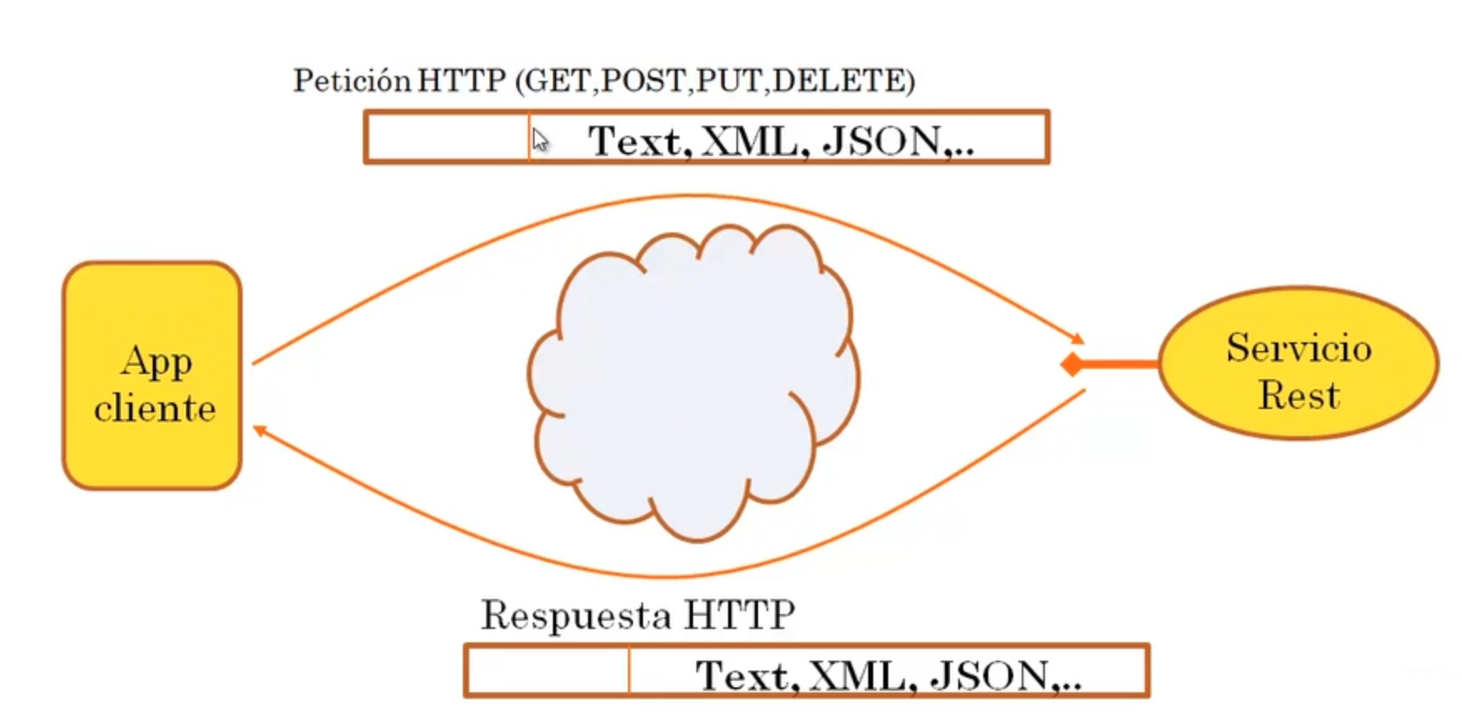
Interacción cliente-servicio REST

Slide 15
Servicios REST con Spring
El módulo Web-MVC proporciona el soporte necesario para la creación de servicios REST con Spring.
Incluye anotaciones específicas de spring.
Controlador Web
Clase POJO con anotaciones
Spring
Cliente
HTTP
Spring Web

Slide 16
Microservicios
Microservicio = Servicio REST + servidor app
Es una unidad de software que implementa una funcionalidad concreta y se ejecuta de forma autónoma e independiente
Incluye todo lo necesario para su ejecución, sin depender de software adicional
Despliegue automático e independiente
Ideal entornos cloud

Slide 17
Microservicios vs servicios
App servicio Rest estándar
.war
App microservicio
.jar
Implementación servicio
Implementación
+
Entorno de ejecución
Entorno de ejecución
Servidor aplicaciones

